Slide 1

Case Study module 2 – Java

Slide 2
Ứng dụng quản lý Đội bóng - Lĩnh vực quen thuộc trong đời sống hàng ngày - Giải quyết được nhu cầu cơ bản - Ứng dụng những thứ đã học được trong module

Slide 3
Use Case
Player
Person
TeamManager
- position: String
- salary: int
+ Contructor
+ Getter
+ Setter
+ toString()
- name: String
- dateofbirth: String
- country:String
+ Contructor
+ Getter
+ Setter
+ toString()
+ add()
+ search()
+ remove()
+ edit()
+ showAll()
+ paySalary()
+ sort()
extend

Slide 4
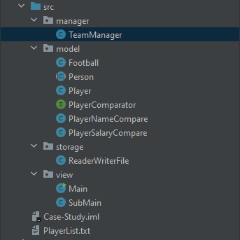
Mô hình:
- model: gồm 5 Class và 1 Interface
- manager: xử lý logic
- storage: đọc ghi file
-view : main

Slide 5
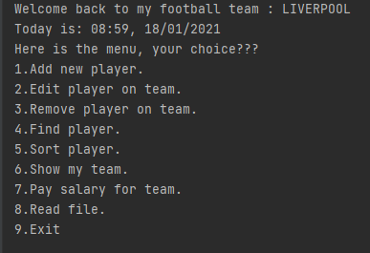
Menu

Slide 6
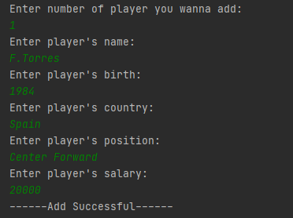
Add

Slide 7
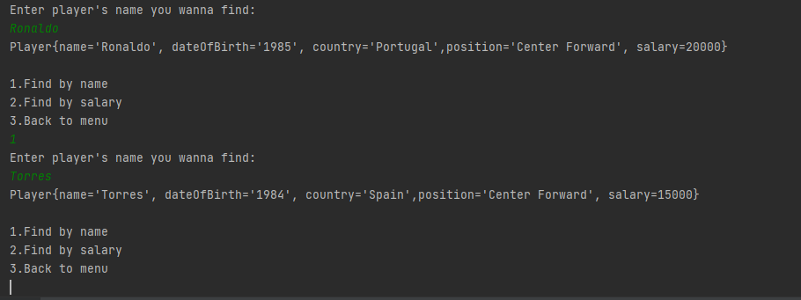
Find

Slide 8
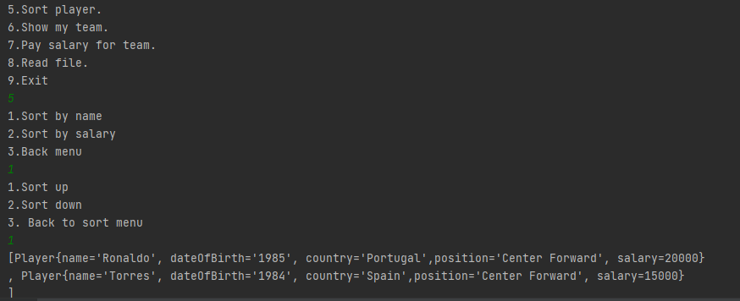
Sort

